Slide 1
Phénomènes observable la nuit
Fait par: Rémi Côté

Slide 2
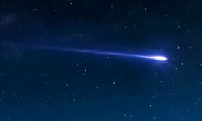
Étoiles filantes

Slide 3
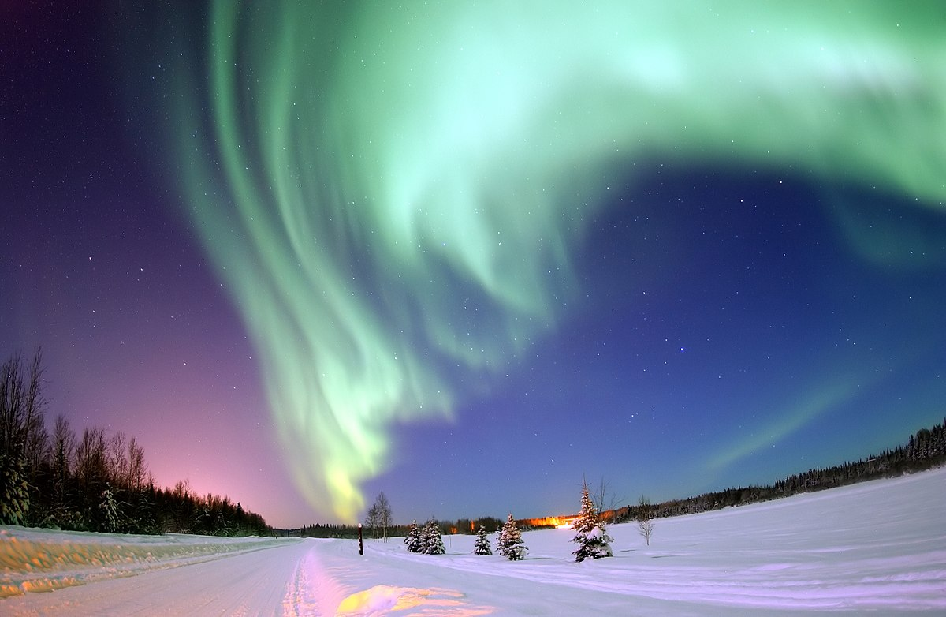
Aurores polaire

Slide 4
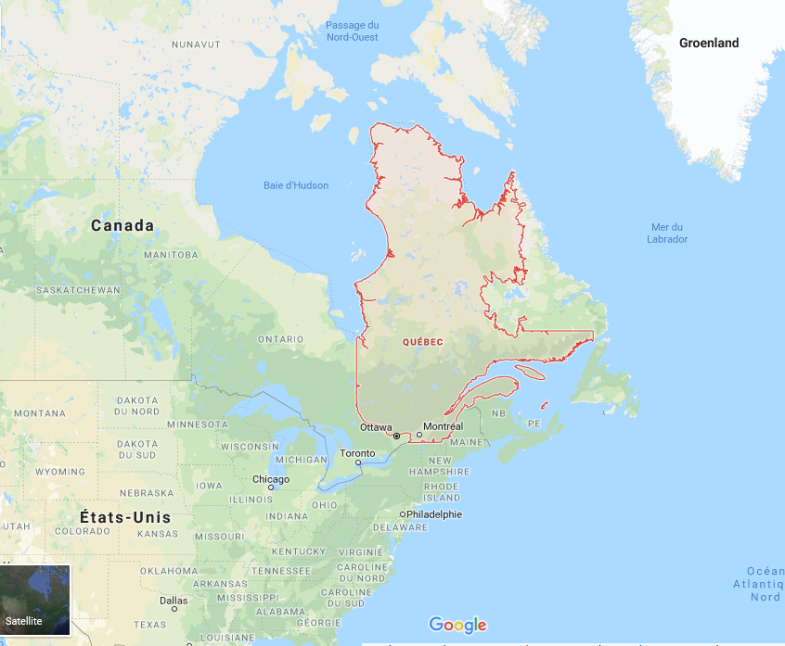
Région du Québec

Slide 5
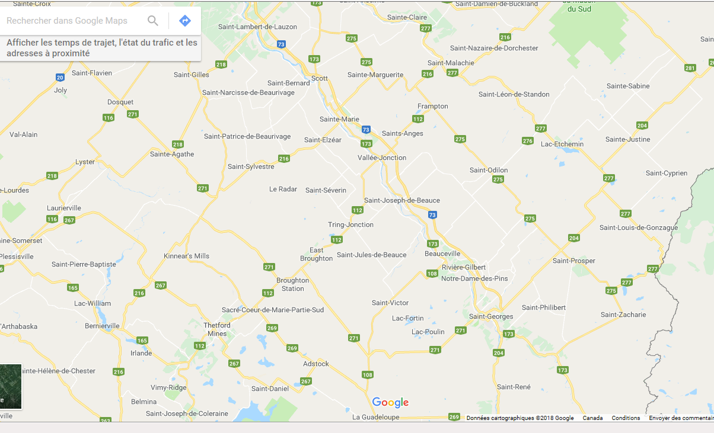
Localité

Slide 6
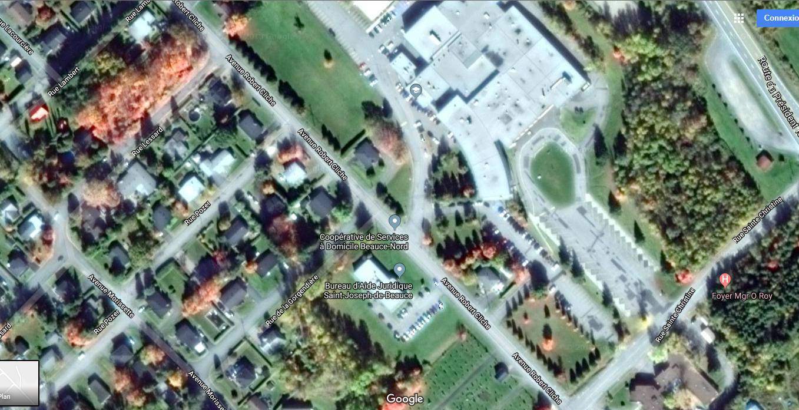
Rues de St-Joseph-De-Beauce

